Slide 1
Rust: Crate, Test
Hafta - 3

Slide 2
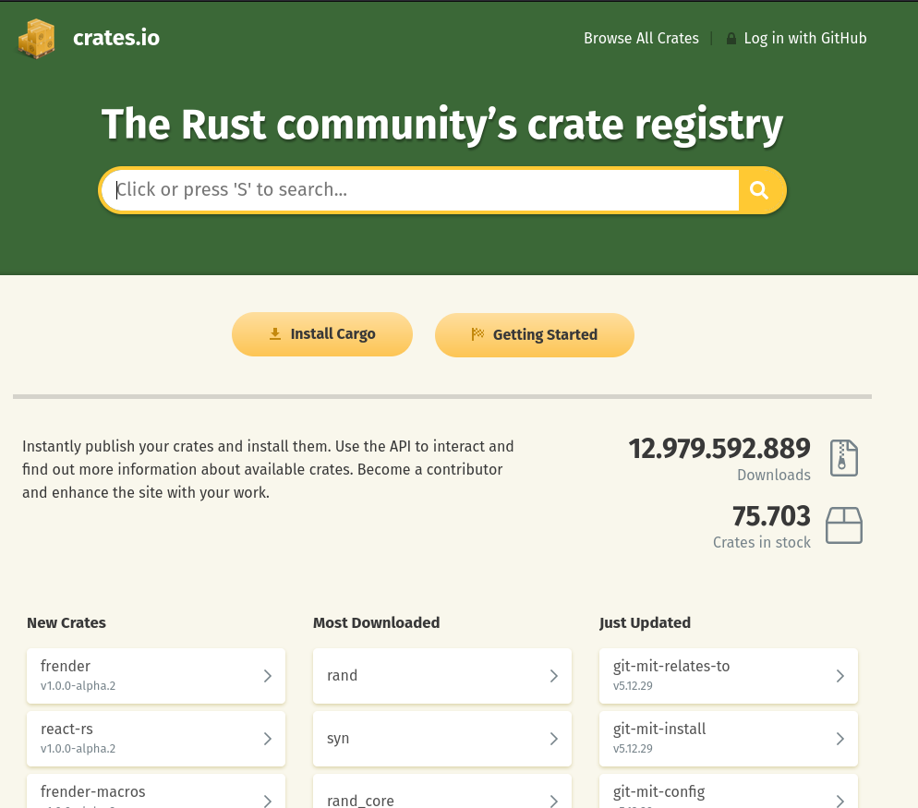
Crate
Projenize dahil edebileceğiniz Rust kütüphaneleridir.
Crate'lerin bulunduğu adres: crates.io

Slide 3
Cargo.toml olmadan kütüphane oluşturma
kutuphane.rs:
pub fn public_fonksiyon() {
println!("Kütüphanemin public_fonksiyon'u çalıştı");
}
Terminal
$ rustc --crate-type=lib kutuphane.rs
$ ls lib*
libkutuphane.rlib
Kütüphane dosyamız "libkutuphane.rlib" ismiyle oluşturuldu.

Slide 4
Dışarıdan bir .rlib dosyasını dahil etme
main.rs:
fn main() {
kutuphane::public_fonksiyon();
}
Terminal
$ rustc main.rs --extern kutuphane=libkutuphane.rlib
$ ./main
Kütüphanemin public_fonksiyon'u çalıştı

Slide 5
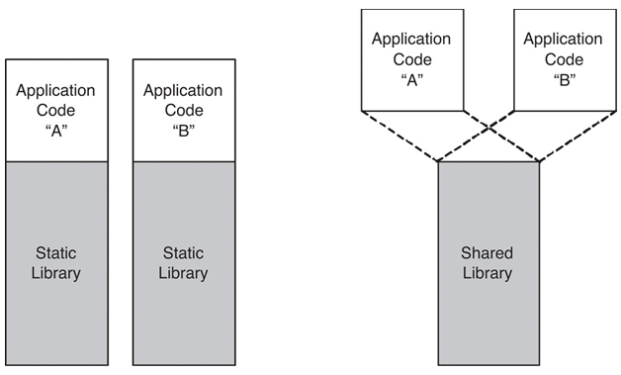
Rust ile oluşturulabilen kütüphaneler
Statik Kütüphaneler (Derleme zamanında programın içine gömülen)
.rlib:
.a
.lib:
Dinamik Kütüphaneler (Çalışma zamanında ortak bellek alanına yüklenen)
.dll
.so
.dylib:
https://doc.rust-lang.org/reference/linkage.html

Slide 6
Cargo ile bir kütüphane (crate) oluşturma
$ cargo init --lib
$ tree
.
├── Cargo.toml
└── src
└── lib.rs
1 directory, 2 files

Slide 7
$ tree
.
├── Cargo.toml
└── src
└── lib.rs --->
Cargo ile Crate oluşturma
lib.rs:
pub fn public_fonksiyon() {
println!("Kütüphanemin public_fonksiyon'u çalıştı");
}
fn private_fonksiyon() {
println!("Kütüphanemin private_fonksiyon'u çalıştı");
}
Terminal
$ cargo build --release
$ ls ./target/release/lib*
libcrateornek.d
libcrateornek.rlib

Slide 8
Cargo ile Crate oluşturma
Kütüphanemizin projesini, programımızın projesi içine taşıyalım:
$ tree
.
├── Cargo.toml
├── crateornek
│ ├── Cargo.toml
│ └── src
│ └── lib.rs
└── src
└── main.rs
3 directories, 4 files

Slide 9
Cargo ile Crate oluşturma
$ tree
.
├── Cargo.toml --->
├── crateornek
│ ├── Cargo.toml
│ └── src
│ └── lib.rs
└── src
└── main.rs
Cargo.toml:
[package]
name = "crate-kullanan-ornek"
version = "0.1.0"
edition = "2021"
[dependencies]
crateornek = { path = "./crateornek" } // crateornek'i projemize yerel diziniyle ekledik.
$ tree
.
├── Cargo.toml
├── crateornek
│ ├── Cargo.toml --->
│ └── src
│ └── lib.rs
└── src
└── main.rs
Cargo.toml:
[package]
name = "crateornek"
version = "0.1.0"
edition = "2021"
[dependencies]

Slide 10
Cargo ile Crate oluşturma
main.rs:
use crateornek;
fn main() {
crateornek::public_fonksiyon();
}
$ cargo run
Compiling crateornek v0.1.0 (/home/ef/Rust/crate-kullanan-ornek/crateornek)
Compiling crate-kullanan-ornek v0.1.0 (/home/ef/Rust/crate-kullanan-ornek)
Finished dev [unoptimized + debuginfo] target(s) in 0.93s
Running `target/debug/crate-kullanan-ornek`
Kütüphanemin public_fonksiyon'u çalıştı

Slide 11
$ tree
.
├── Cargo.toml
├── crateornek
│ ├── Cargo.toml
│ └── src
│ └── lib.rs --->
└── src
└── main.rs
Cargo ile Crate oluşturma
lib.rs:
pub mod ara_modul {
pub fn public_fonksiyon() {
println!("Kütüphanemin public_fonksiyon'u çalıştı");
}
fn private_fonksiyon() {
println!("Kütüphanemin private_fonksiyon'u çalıştı");
}
}
$ tree
.
├── Cargo.toml
├── crateornek
│ ├── Cargo.toml
│ └── src
│ └── lib.rs
└── src
└── main.rs --->
main.rs:
use crateornek::ara_modul;
fn main() {
ara_modul::public_fonksiyon();
}
$ cargo run
Kütüphanemin public_fonksiyon'u çalıştı

Slide 12
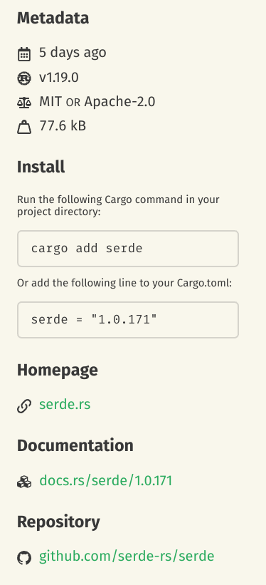
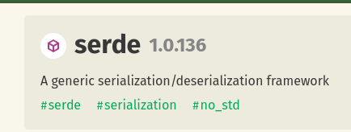
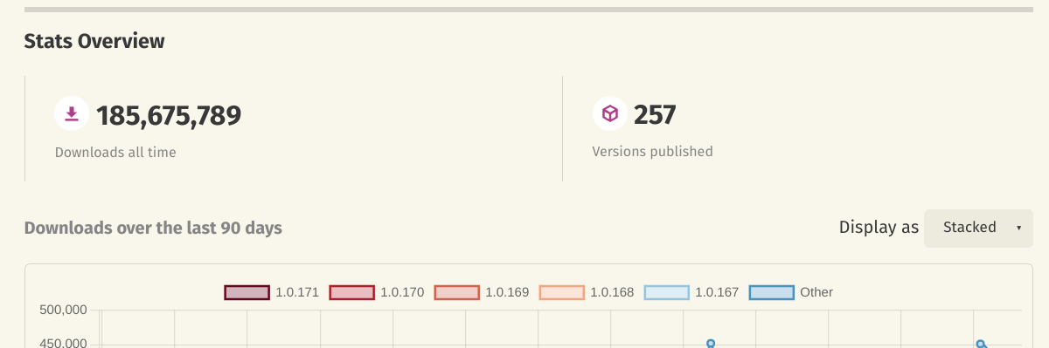
Örnek crate: "serde"
https://crates.io/crates/serde

Slide 13
Örnek crate: "serde"
use serde::{Deserialize, Serialize};
#[derive(Serialize, Deserialize, Debug)]
struct Point {
x: i32,
y: i32,
}
fn main() {
let point = Point { x: 1, y: 2 };
// Point struct’ını JSON stringine çevir
let serialized = serde_json::to_string(&point).unwrap();
// serialized = {"x":1,"y":2}
println!("serialized = {}", serialized);
// JSON string’inden Point struct’ı oluşturur
let deserialized: Point = serde_json::from_str(&serialized).unwrap();
// deserialized = Point { x: 1, y: 2 }
println!("deserialized = {:?}", deserialized);
}

Slide 14
Tests
Testler yazdığımız programın doğru çalışıp çalışmadığını test ettiğimiz kodlardır.
$ tree
.
├── Cargo.toml
├── src
│ └── lib.rs
└── tests
└── testim.rs
2 directories, 4 files
Cargo.toml
[package]
name = "test-ornek"
version = "0.1.0"
edition = "2021"
[dependencies]

Slide 15
$ tree
.
├── Cargo.toml
├── src
│ └── lib.rs --->
└── tests
└── testim.rs
Tests
lib.rs:
pub mod modul {
pub fn sayi() -> i32 {
42
}
}
$ tree
.
├── Cargo.toml
├── src
│ └── lib.rs
└── tests
└── testim.rs --->
testim.rs:
#[cfg(test)]
mod tests {
use test_ornek::modul;
#[test]
fn test_42() {
assert_eq!(modul::sayi(), 42);
}
}

Slide 16
$ tree
.
├── Cargo.toml
├── src
│ └── lib.rs
└── tests
└── testim.rs --->
Tests
testim.rs:
#[cfg(test)]
mod tests {
use test_ornek::modul;
#[test]
fn test_42() {
assert_eq!(modul::sayi(), 42);
}
}
$ cargo test
Running tests/testim.rs (target/debug/deps/testim-4cd276d703205a1f)
running 1 test
test tests::test_42 ... ok

Slide 17
Sıra Sizde
Person { name: String, age: u8, gender: Gender }
- Bu struct’ı serde ve serde_json ile JSON çıktısı haline getirin. Örn: {"name":"Ahmet","age":18,"gender":"Male"}
Birinci taskın düzgün çalıştığını kontrol eden 3 adet test yazın.
JSON haline getirilmiş struct’ı bir kisi.json dosyasına yazın (Serialize)
kisi.json dosyasını okuyup JSON metnini tekrar bir struct haline getirin (Deserialize)
Yardımcı linkler:
https://doc.rust-lang.org/std/fs/struct.File.html

